Slide 1

PROCESAMIENTO DE IMÁGENES
INGENIERÍA EN SISTEMAS Y COMPUTACIÓN
Docente: Ing. José Luis Carvajal C.

Slide 2
Relaciones entre pixeles:
Vecinos de un pixel:
La vecindad se define como la relación que tiene un pixel de manera posicional con los pixeles mas cercanos a el. Existen dos tipos de vecindad que posee un pixel en la imagen, la vecindad 4 – vecinos y 8 – vecinos.
La vecindad 4 – vecinos se constituye de los pixeles (V1, V2, V3 y V4) que se encuentran arriba, abajo, a la derecha e izquierda de un pixel en cuestión P.
La vecindad 8 – vecinos se constituye de los pixeles (V1, V2, V3, V4, V5, V6, V7 y V8) correspondientes a los 4 – vecinos más los 4 pixeles que se encuentran en forma diagonal al pixel en cuestión P.

Slide 3
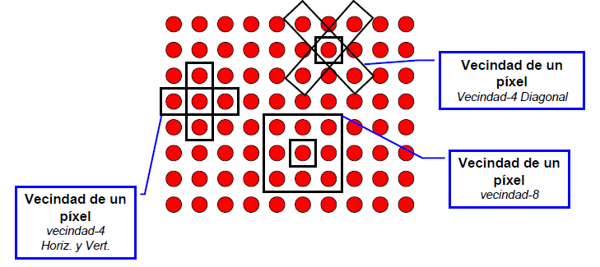

Slide 4
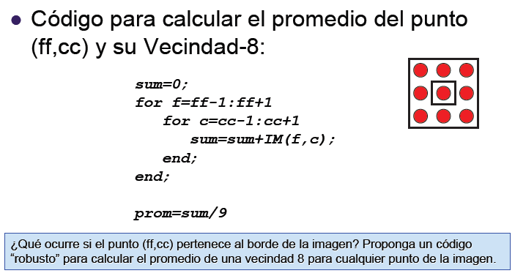

Slide 5
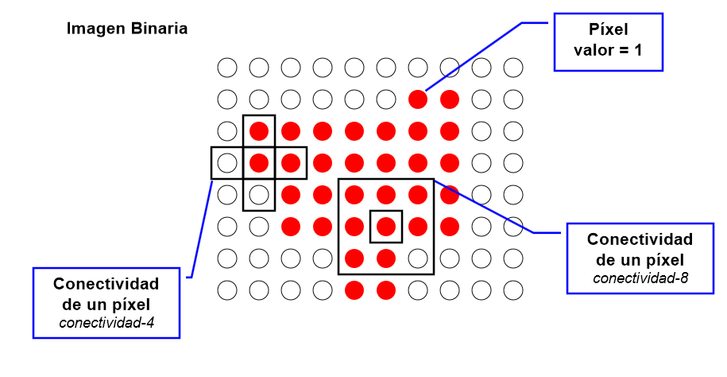
CONECTIVIDAD

Slide 6
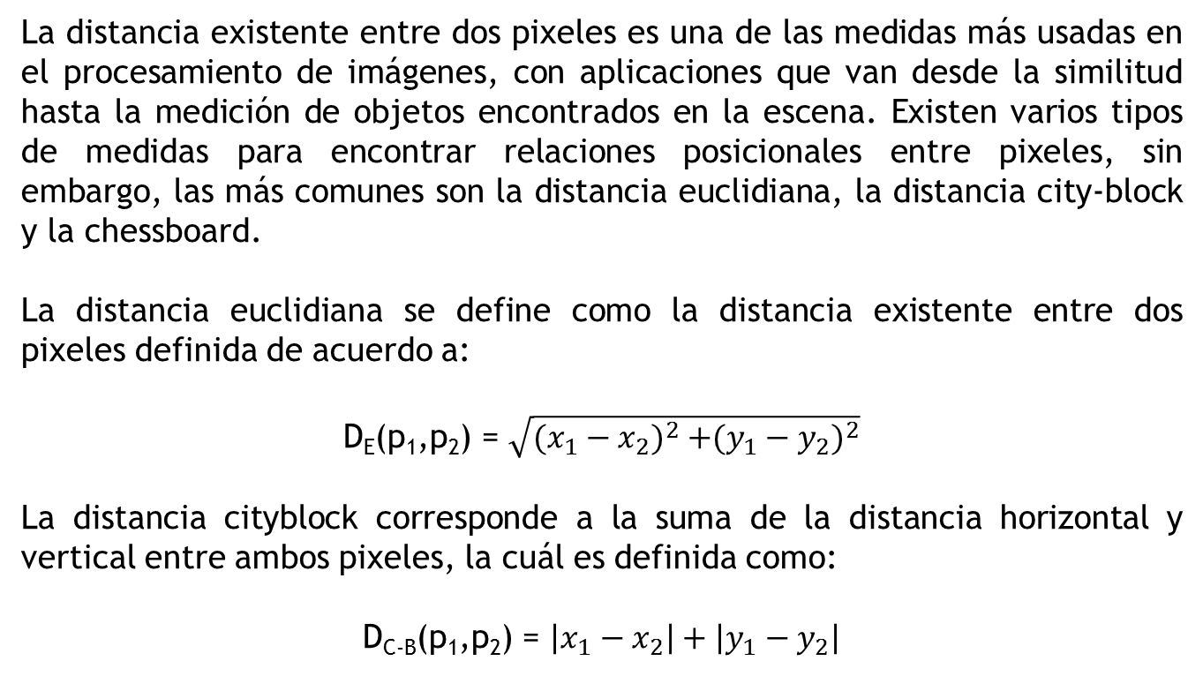
MEDIDAS DE DISTANCIA
La distancia existente entre dos pixeles es una de las medidas más usadas en el procesamiento de imágenes, con aplicaciones que van desde la similitud hasta la medición de objetos encontrados en la escena. Existen varios tipos de medidas para encontrar relaciones posicionales entre pixeles, sin embargo, las más comunes son la distancia euclidiana, la distancia city-block y la chessboard.
La distancia euclidiana se define como la distancia existente entre dos pixeles definida de acuerdo a:
D_{E}(p₁,p₂) = $\sqrt{{(x_{1}−x_{2})}^{2} +{(y_{1}−y_{2})}^{2}}$
La distancia cityblock corresponde a la suma de la distancia horizontal y vertical entre ambos pixeles, la cuál es definida como:
D_{C-B}(p₁,p₂) = $\left|x_{1}−x_{2}\right|+\left|y_{1}−y_{2}\right|$

Slide 7
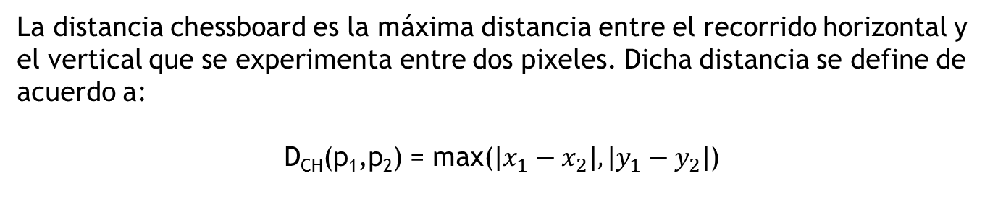
La distancia chessboard es la máxima distancia entre el recorrido horizontal y el vertical que se experimenta entre dos pixeles. Dicha distancia se define de acuerdo a:
D_{CH}(p₁,p₂) = max($\left|x_{1}−x_{2}\right|,\left|y_{1}−y_{2}\right|$)

